Slide 1
Лексика и морфологический анализ
Евгений Борисов

Slide 2
Морфологический анализ
Уровни сложности при автоматической обработке текстов
Прагматика (Дискурс) - смысловые контексты
Семантика - смыслы последовательностей слов
Синтаксис - правила формирования последовательностей слов
Морфология - отдельные слова и устойчивые словосочетания

Slide 3
Морфологический анализ
Задача автоматического определения частей речи
POS (Part of Speech) tagging
цель: предварительная обработка текста для извлечения информации
https://ruscorpora.ru/new/corpora-morph.html

Slide 4
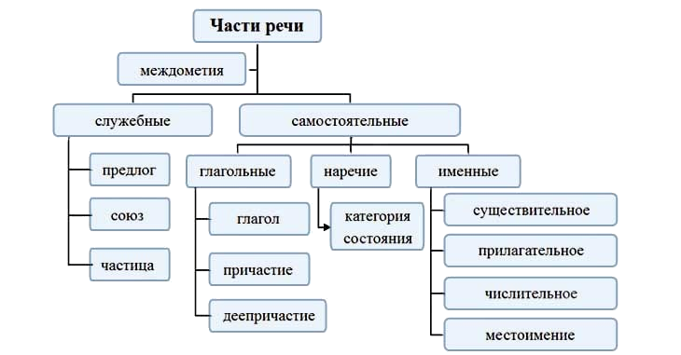
Морфологический анализ

Slide 5
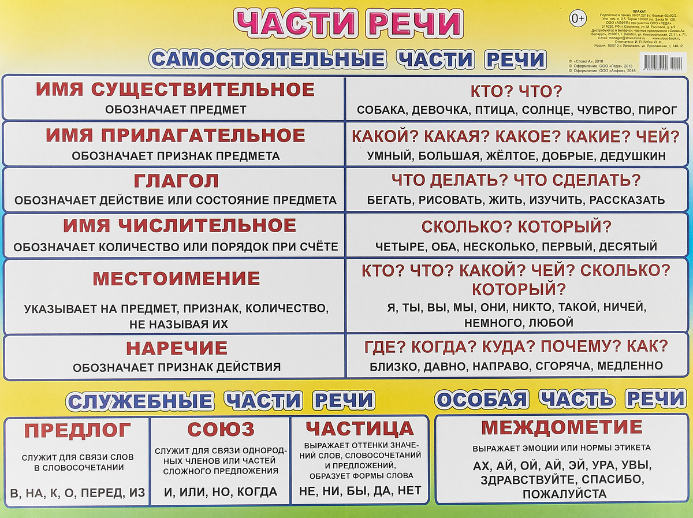
Морфологический анализ

Slide 6
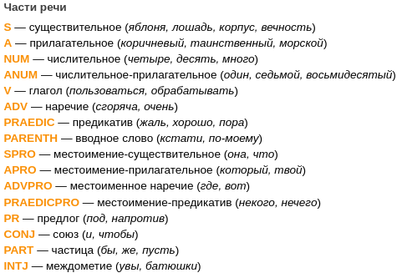
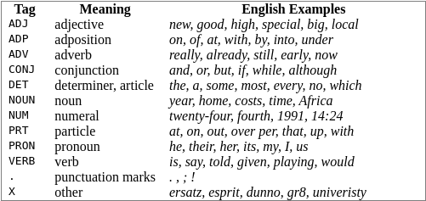
Морфологический анализ
Задача автоматической разметки частей речи
POS (Part of Speech) tagging
открытые классы
- существительные
- глаголы
- прилагательные
закрытые классы (новые слова не появляются)
- местоимения
- предлоги
https://ruscorpora.ru/new/corpora-morph.html

Slide 7
Морфологический анализ
Задача автоматической разметки частей речи
POS (Part of Speech) tagging
Пример разбора средствами NLTK:
'Today morning, Arthur felt very good.'
[ ('Today', 'NN'), ('morning', 'NN'), (',', ','), ('Arthur', 'NNP'), ('felt', 'VBD'), ('very', 'RB'), ('good', 'JJ'), ('.', '.') ]
NN Noun, Singular.
NNP Proper Noun, Singular.
VBD Verb, Past Tense. (took)
RB Adverb. (very, silently)
JJ Adjective.
https://ruscorpora.ru/new/corpora-morph.html

Slide 8
Морфологический анализ
Задача автоматической разметки частей речи
POS (Part of Speech) tagging
- алгоритмы на правилах (regexp)
- алгоритмы на трансформациях
- статистические модели
- ML модели

Slide 9
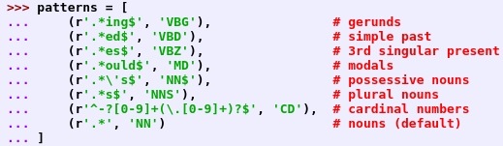
Морфологический анализ
Задача автоматической разметки частей речи
POS (Part of Speech) tagging
алгоритмы на правилах (RegexpTagger)

Slide 10
Морфологический анализ
Задача автоматической разметки частей речи
POS (Part of Speech) tagging
алгоритмы на трансформациях (Brill tagger)
последовательно подбираем правила разметки,
следующее должно улучшать результат предыдущего
пример:
1. разметить все слова как NN (существительное)
2. для окончаний '...ский' изменить тег на JJ (прилагательное)
...
n. если слово имеет приставку S и предыдущий тег X то изменить тег на Z

Slide 11

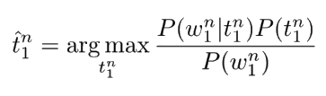

Морфологический анализ
Задача автоматической разметки частей речи
POS (Part of Speech) tagging
статистические модели - HMM POS Tagger
для последовательности слов w
подобрать последовательность тэгов t
с максимальной вероятностью
применяем формулу Байеса
последовательность слов не меняется,
P(w) на максимизацию не влияет

Slide 12


Морфологический анализ
Задача автоматической разметки частей речи
POS (Part of Speech) tagging
статистические модели - HMM POS Tagger
Дополнительные предположения
оценка слова зависит только от тега
тег разметки зависит только от предыдущего тега

Slide 13
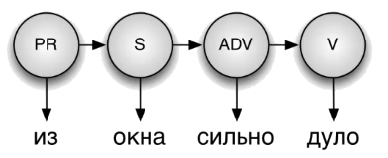
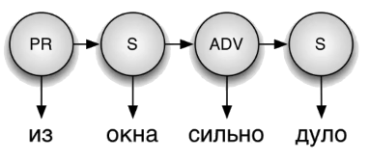
Морфологический анализ
Задача автоматической разметки частей речи
POS (Part of Speech) tagging
статистические модели - HMM POS Tagger
оценка слова зависит только от тега
разные варианты разметки
тег разметки зависит только от предыдущего тега
- выбираем наиболее вероятную последовательность тегов
- используем алгоритм Витерби
- используем сглаживание

Slide 14
Морфологический анализ
Задача автоматической разметки частей речи
POS (Part of Speech) tagging
модели ML - строим классификатор
собираем размеченный датасет
[ [ <контекст>, слово ] , метка слова ]
обучаем классификатор размечать слова по контексту

Slide 15
Морфологический анализ
Литература
git clone https://github.com/mechanoid5/ml_nlp.git
Турдаков Д.Ю. Основы обработки текстов. ИСП РАН, 2017
Лекция 3: Языковые модели и задача определения частей речи.
https://www.youtube.com/watch?v=seAxPaKw33g
Steven Bird, Ewan Klein, and Edward Loper
Analyzing Text with the Natural Language Toolkit
https://www.nltk.org/book/
D.Jurafsky,J.H.Martin Speech and Language Processing. third edition, 2020

